Slide 1

Projet Master DIAMANT

Slide 2






R&D détecteurs DIAMANT – collaboration IN2P3
DIAMANT
ML Gallin-Martel*, A. André, Y. Arnoud, A. Bes, J. Collot, D. Dauvergne, R. Delorme,
F. Di Franco, P. Everaere, L. Gallin-Martel, O. Guillaudin, C. Hoarau, A. Lacoste, E. Lagorio, C. Léonhart, S. Marcatili,
M. Marton, R. Molle, JF Muraz, N. Ponchant, F. Rarbi, M. Reynaud, O. Rossetto, J. Waquet
M. Evin, A. Guertin, F. Haddad, C. Koumeir,
V. Métivier, R. Molle, Q. Mouchard, F. Poirier, N. Servagent
P. Barberet, J. Jouve, S. Sorieul
Ph. Laniece, AM Leite, Y. Zhu
Lyon, 19 octobre 2022

Slide 3
Vers un nouveau Master Projet R&D détecteurs DIAMANT ?
Des projets DIAMANT hors R&T DIAMTECH @ IN2P3 2020 – 2022 (dans autres master projets ou nouveaux depuis 2020 )
Acquisition de nouvelles compétences (croissance, caractérisation, instrumentation, développement élec FE et BE, simulation, ….) à ré-investir dans une activité DIAMANT sur 3 axes de recherches : 2 « majeurs » vis-à-vis des développements en cours : application médicale, physique nucléaire et 1 « mineur » : physique des hautes énergie de par l’implication du LPSC dans collaboration RD42 au CERN de 2012 à aujourd’hui (démarrage : ANR – MONODIAM 2012-2017)
Nouveaux laboratoires impliqués dans les développements @ IN2P3 : LP2I Bordeaux et IJClab
Nouvelles collaborations nationales et internationales liées aux nouveaux projets depuis 2020
Important d’avoir un cadre au sein de l’IN2P3 pour agréger des projets et des compétences autour d’une technologie innovante avec un grand champ d’application déjà démontré et qui peut s’étendre encore davantage

Slide 4

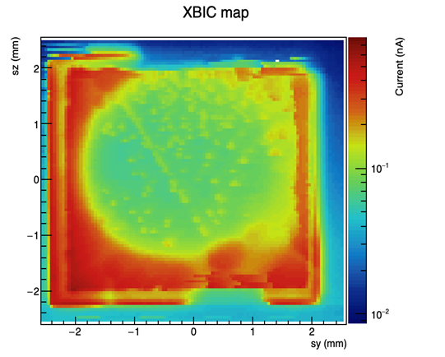

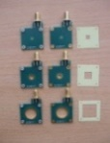
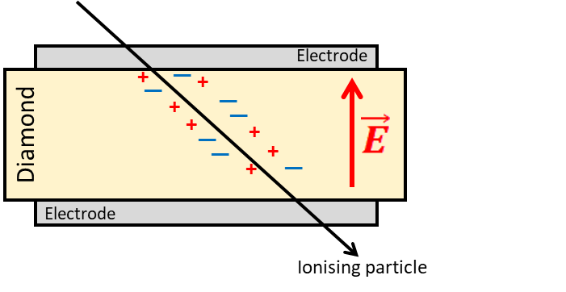
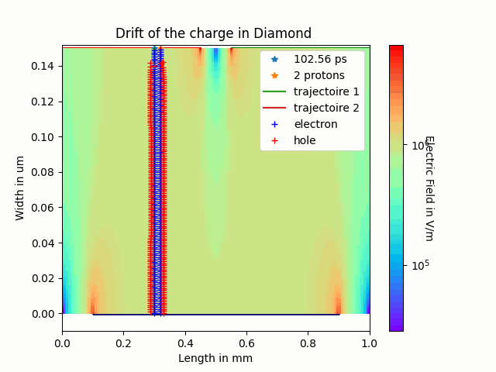
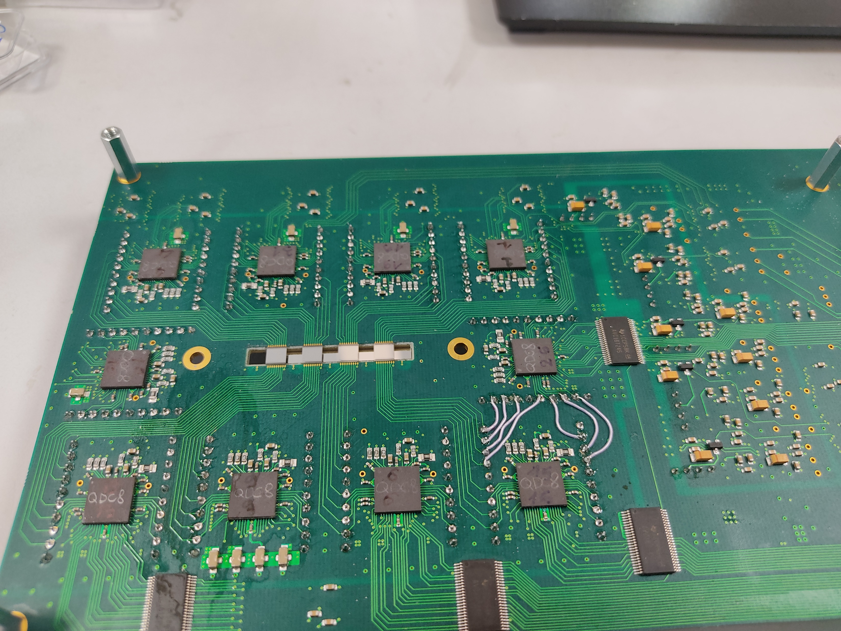
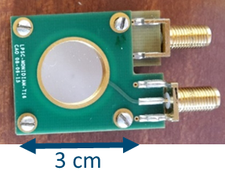
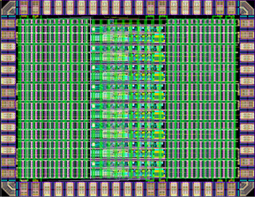
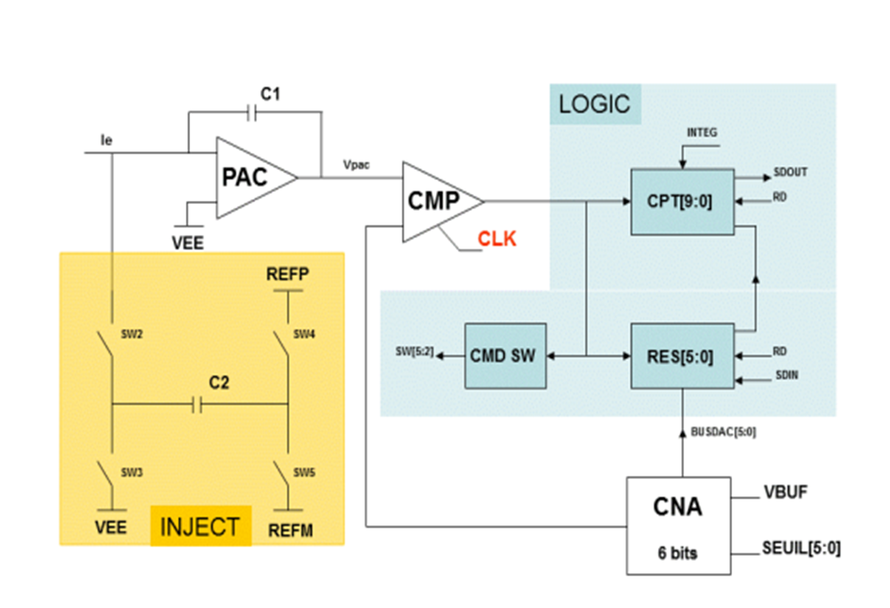
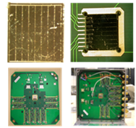
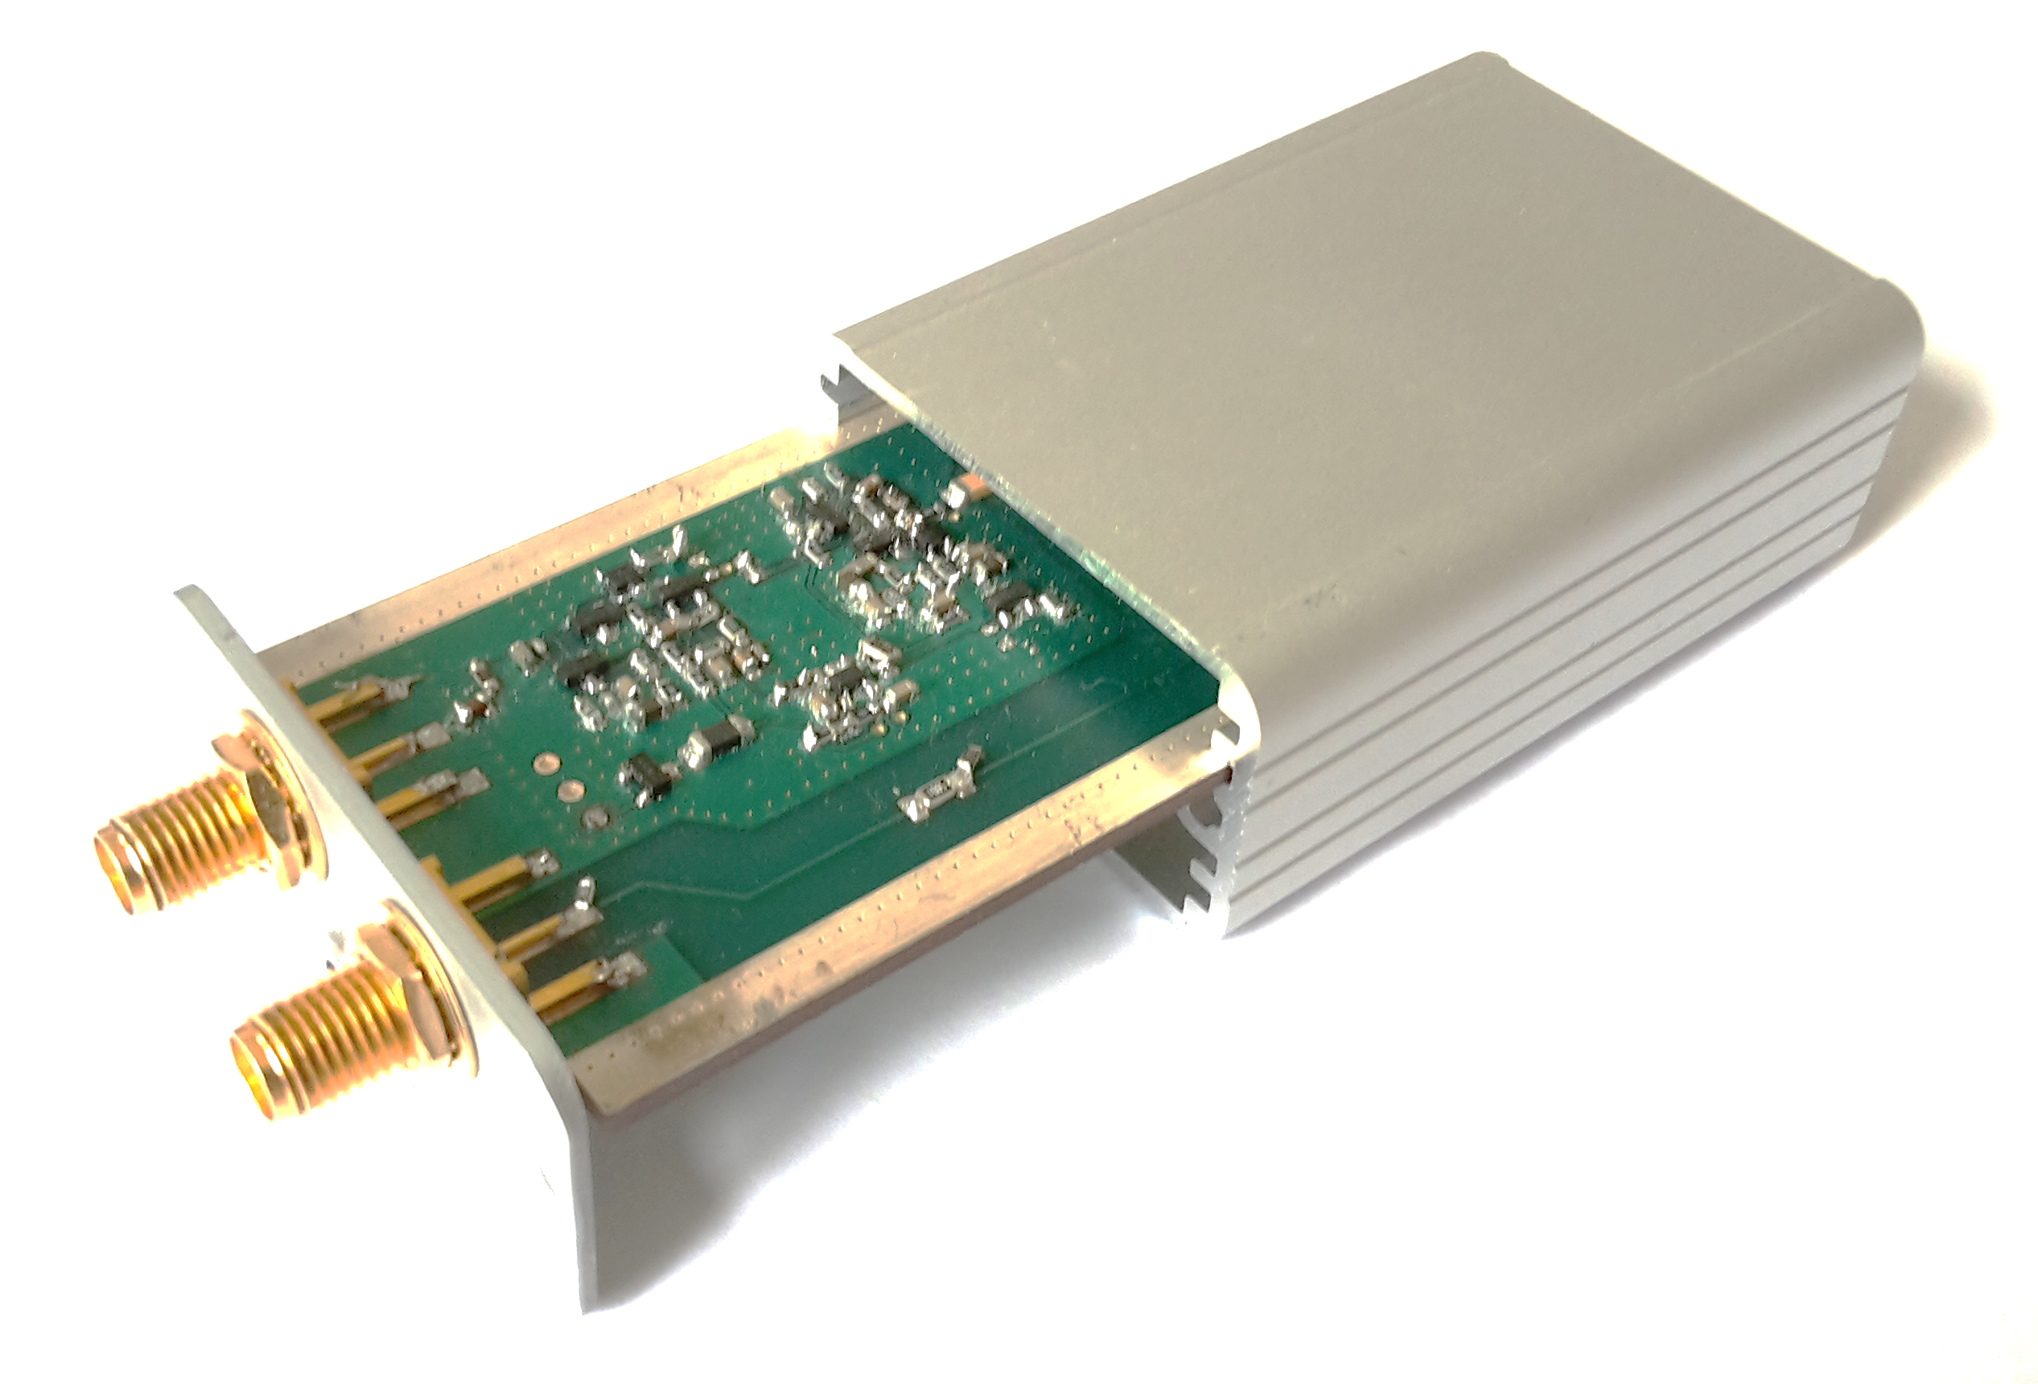
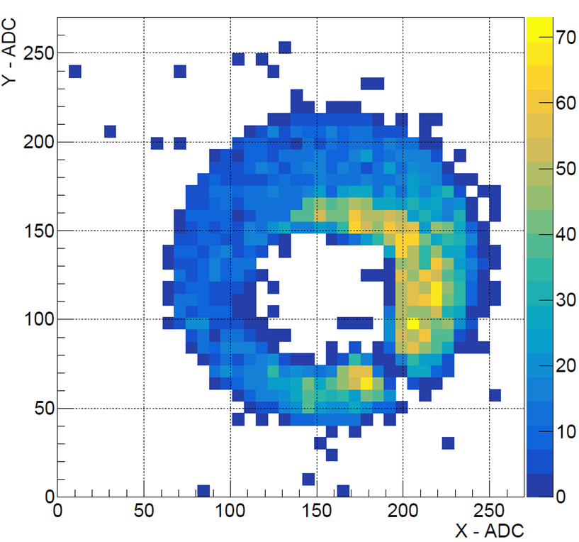
Activités scientifiques DIAMANT
Physique des particules
Application Médicale
Physique nucléaire
  Monitorage faisceau (LHC, KEK,J-PARC)
  Inner tracking detectors
  Etudes vieillissements (XBIC ESRF)
  Etudes en simulation (DIAMMONI)
  Collaboration RD42 CERN
Monitorage faisceau en radiothérapies
  Hadronthérapie (CAL CNAO nouveau 2023)
  MRT (ESRF) R&D terminée 2023 duplication detecteur aval -> amont
  FLASH (proton ARRONAX+ CAL)
  µ-faisceau BNCT RIV nouveau 2023
Particules alpha, neutron, particules à faible parcours
  LOHENGRIN
  FIPPS
    Trigger véto
    Delta E – E
Développement de détecteurs diamants innovants :
Croissance diamant + implantation d’ions + développements en électronique (fast preamplifier, QDC, TDC, ASIC et discrète) + assemblage détecteurs + accès aux facilités d’irradiation
Croissance diamant CVD
Caractérisation
Métallisation diamant, assemblage de détecteurs
Développements en électronique
Evaluation des performances des détecteurs sous faisceaux
Simulation
Valorisation
Préamplificateurs rapides et TDC
LPSC
QDC
XBIC et ToF XBIC ESRF BM05
Métallisation pleine
ou par pistes
NIMS –AIST
Institut Néel
LSPM-DiamFab
LPSC
LP2I B
SUBATECH
GIP ARRONAX NANOFAB Néel
KEK
SUBATECH ARRONAX
AIFIRA (LP2I Bordeaux)
IJClab
+ MIRCOM – IRSN
+ ESRF-ID17
+ CAL + CNAO + ACHADE
IDSYNCHRO
DIAMMONI
…
eBIC et ToF eBIC Institut Néel
LPSC croissance pCVD
LP2I Bordeaux
LPSC
LPSC LP2I B SUBATECH
GIP ARRONAX
Lien avec RD42 CERN
Electronique FE discrète & ASIC (CMOS 65 +130 nm) + système ACQ
IBIC

Slide 5
R&D détecteurs DIAMANT – collaboration IN2P3 - RH
Lyon, 19 octobre 2022

Slide 6
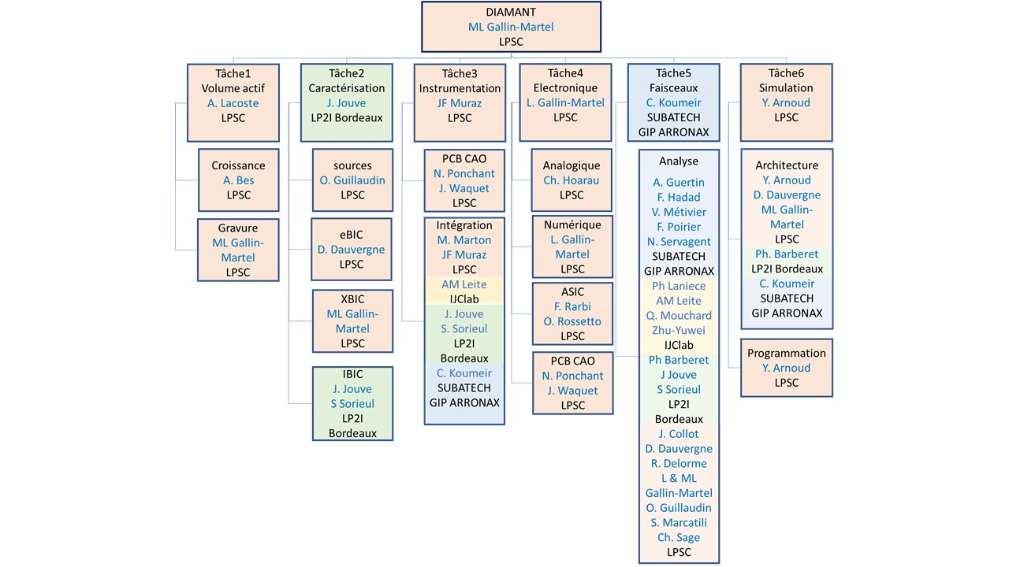
Le consortium et la répartition suivant les tâches

Slide 7









R&D détecteurs DIAMANT – collaboration hors IN2P3 - RH
DIAMANT
JF Adam, R. Serduc, S. Keshmiri
F. Vianna Legros
L. Abbassi, T. Crozes, F. Donatini, E. Gheeraert,
D. Eon, J. F. Motte, J. Pernot
J. Bousquet, E. Corne, J. Letellier, D. Nusimovici. K. Driche
F. Lafont, TN. Tran – Thi
J. Herault, JP. Hofverberg, D. Maneval, R. Trimaud
S. Koizumi, H. Nishiguchi,
T. Shimaoka, H. Umezawa
Lyon, 19 octobre 2022

Slide 8
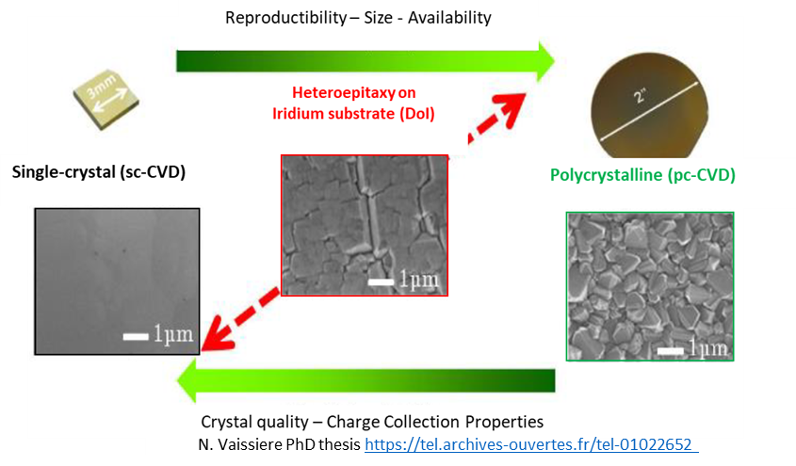
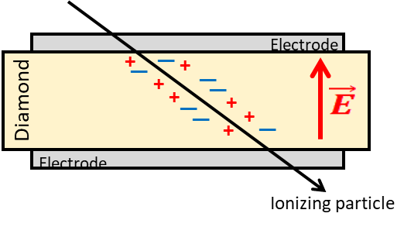
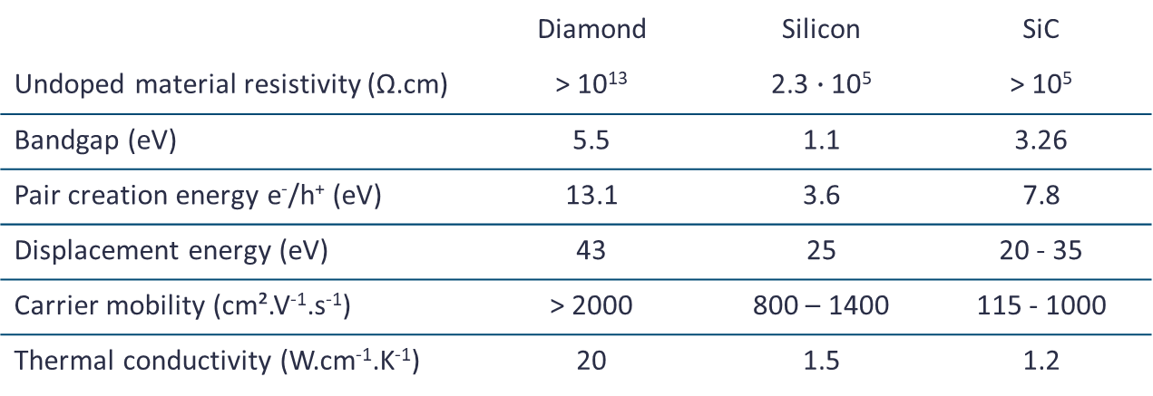
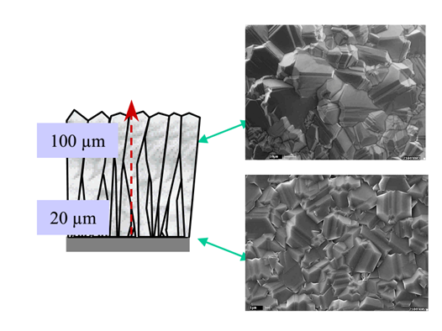
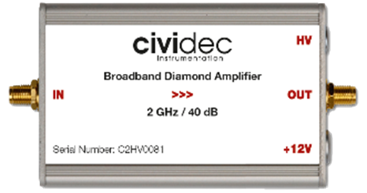
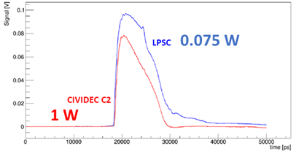
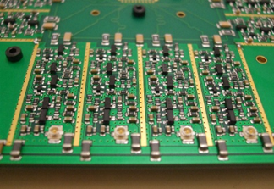
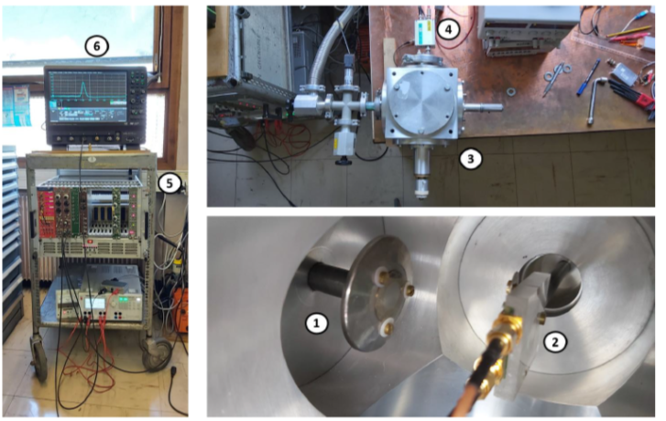
Le diamant comme détecteur : dévelop. projet / qualité produit / gestion des données
HT
Courant de fuite
Spectroscopie source α
Transient Current Technique
Détection MIP – étude de la collecte de charges
Réponse AàP UGA équipement reconduite en 2024

Slide 9

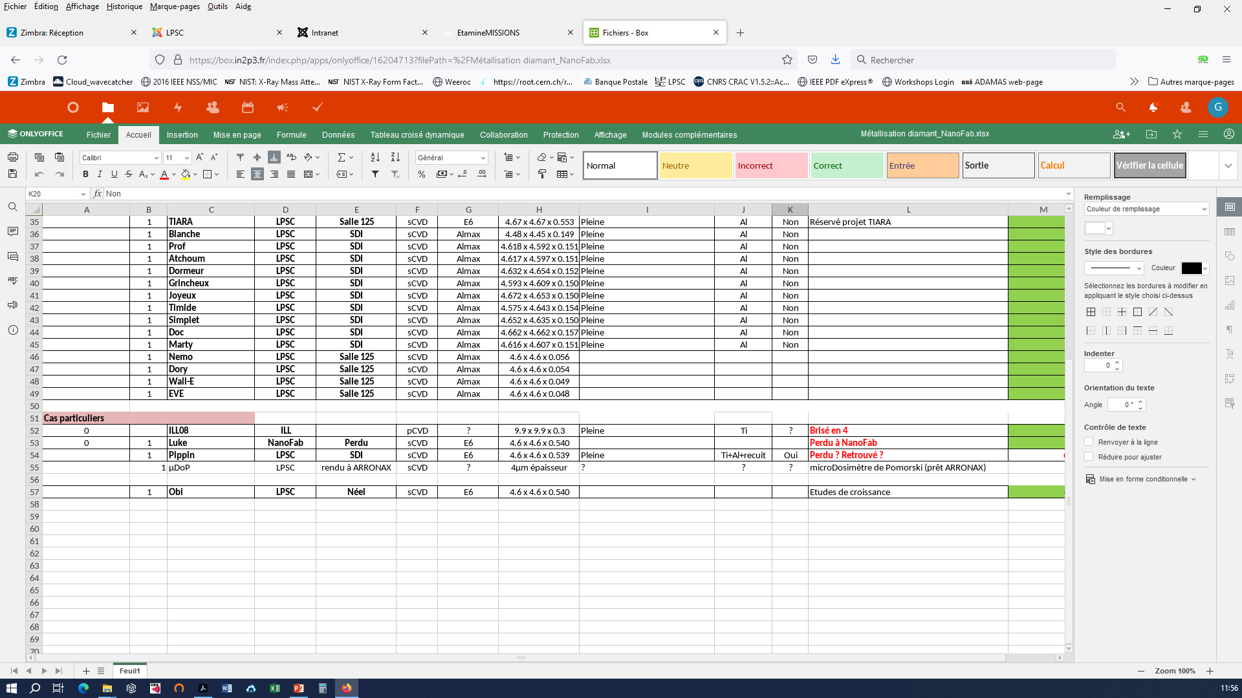
Le diamant comme détecteur : dévelop. projet / qualité produit / gestion des données
HT

Slide 10
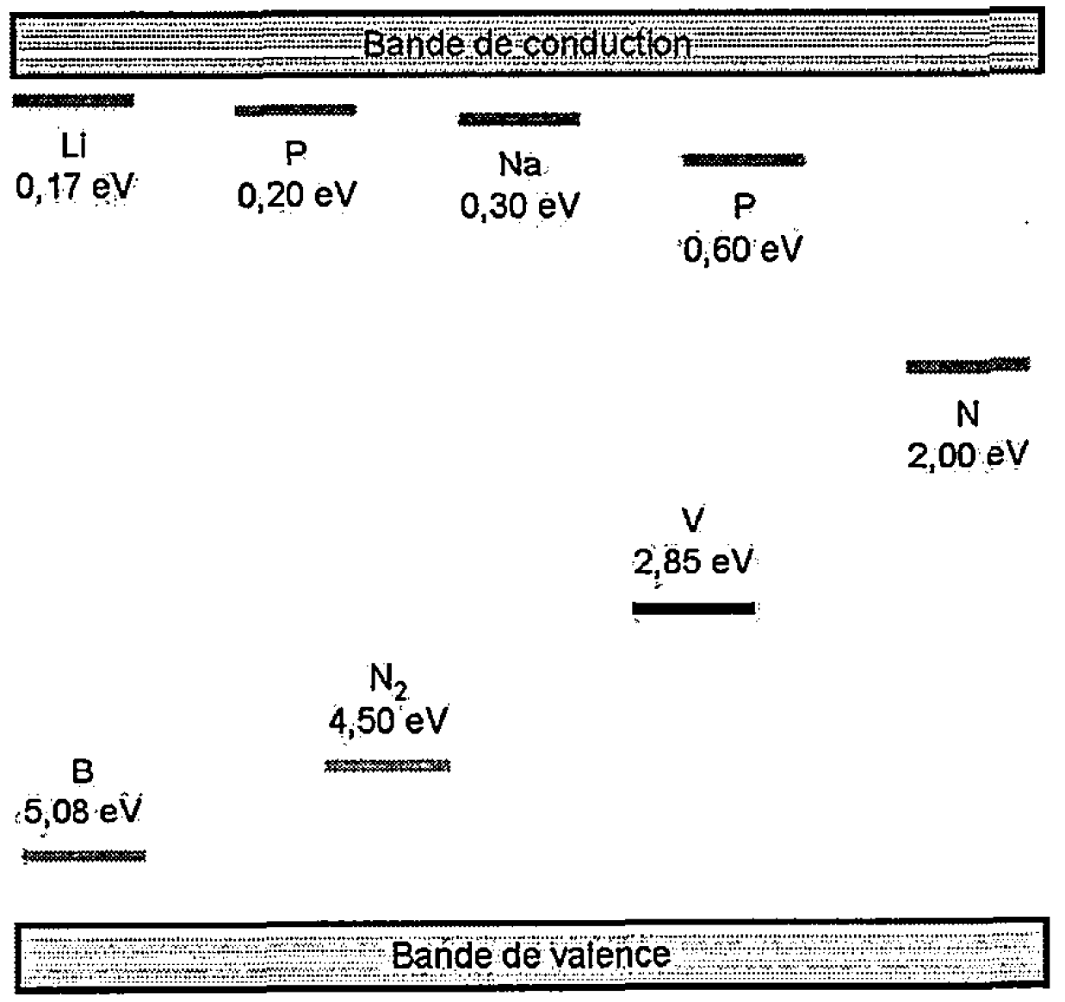


Le diamant comme détecteur : dévelop. projet / qualité produit / gestion des données
HT
Energy levels of defects in diamond
Simplify scheme of trapping (1), re-emission (1’), recombination (2) and generation (3) phenomena
N. Tranchant, PhD Thesis, 2008, INSA Rennes.
M. Pomorski, PhD Thesis, 2008, Goethe University Frankfurt.
Concevoir des détecteurs diamant ou l’art de se jouer des pièges !

Slide 11
Activités scientifiques DIAMANT
Physique nucléaire
Particules alpha, neutron, particules à faible parcours
  LOHENGRIN
  FIPPS
    Trigger véto
    Delta E – E
Développement de détecteurs diamants innovants :
Croissance diamant + implantation d’ions + développements en électronique (fast preamplifier, QDC, TDC, ASIC et discrète) + assemblage détecteurs + accès aux facilités d’irradiation
Croissance diamant CVD
Caractérisation
Métallisation diamant, assemblage de détecteurs
Développements en électronique
Evaluation des performances des détecteurs sous faisceaux
Simulation
Valorisation
Préamplificateurs rapides et TDC
LPSC
QDC
XBIC et ToF XBIC ESRF BM05
Métallisation pleine
ou par pistes
NIMS –AIST
Institut Néel
LSPM-DiamFab
LPSC
LP2I B
SUBATECH
GIP ARRONAX NANOFAB Néel
KEK
SUBATECH ARRONAX
AIFIRA (LP2I Bordeaux)
IJClab
+ MIRCOM – IRSN
+ ESRF-ID17
+ CAL + CNAO + ACHADE
IDSYNCHRO
DIAMMONI
…
eBIC et ToF eBIC Institut Néel
LPSC croissance pCVD
LP2I Bordeaux
LPSC
LPSC LP2I B SUBATECH
GIP ARRONAX
Lien avec RD42 CERN
Electronique FE discrète & ASIC (CMOS 65 +130 nm) + système ACQ
IBIC

Slide 12
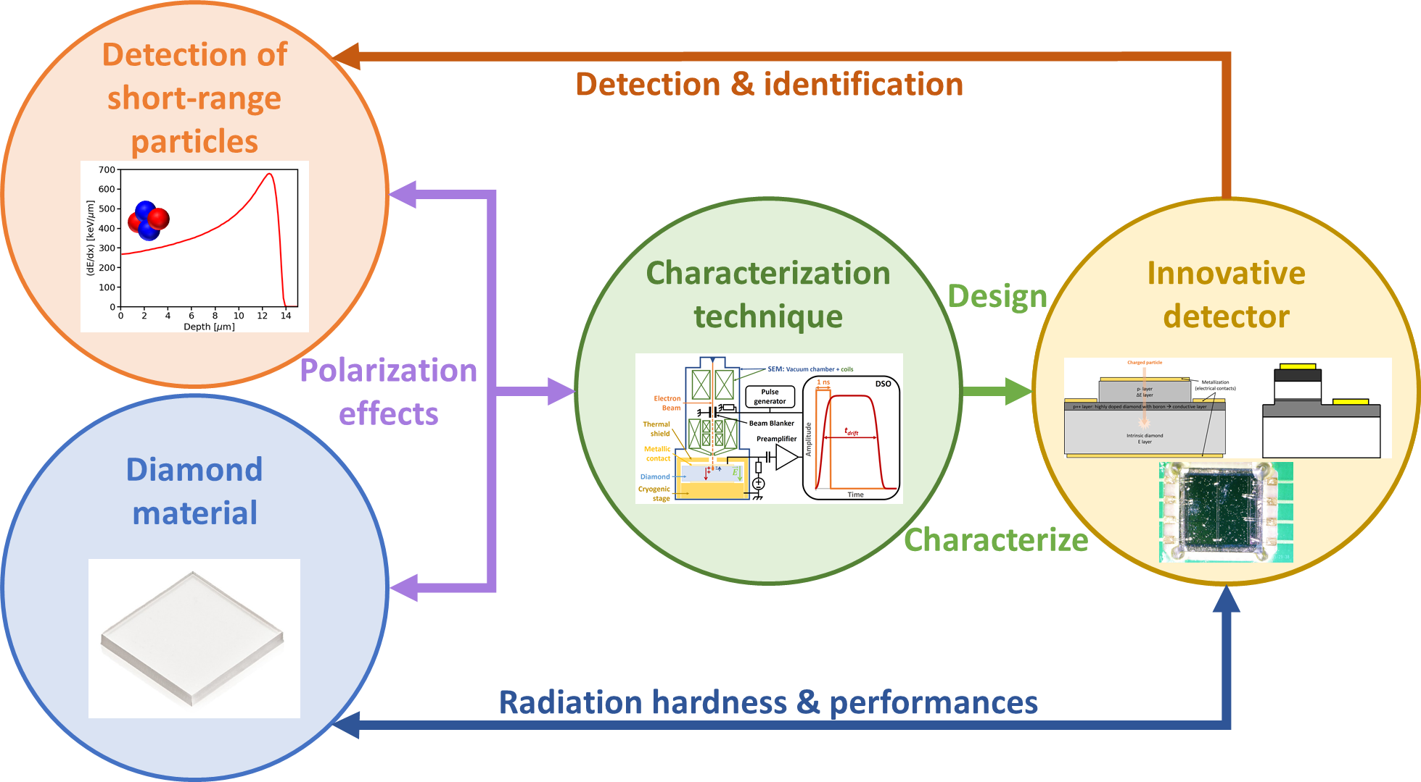
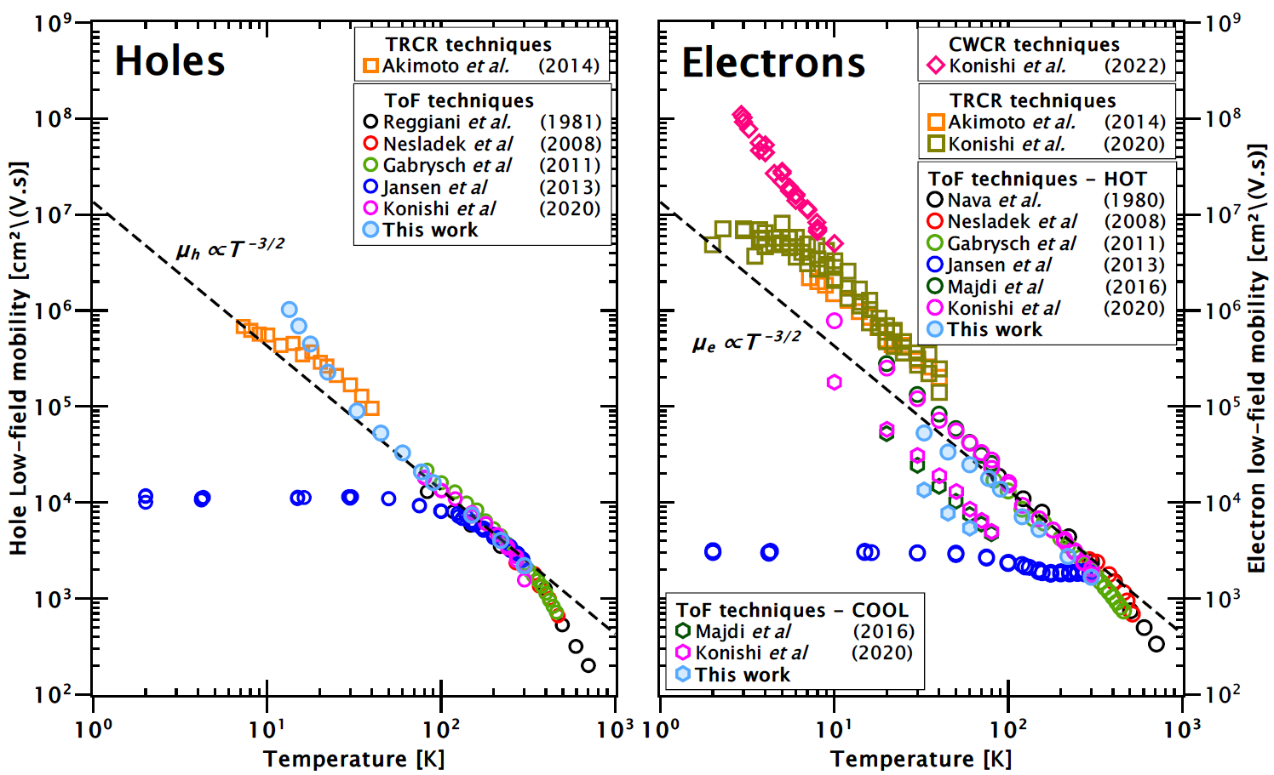
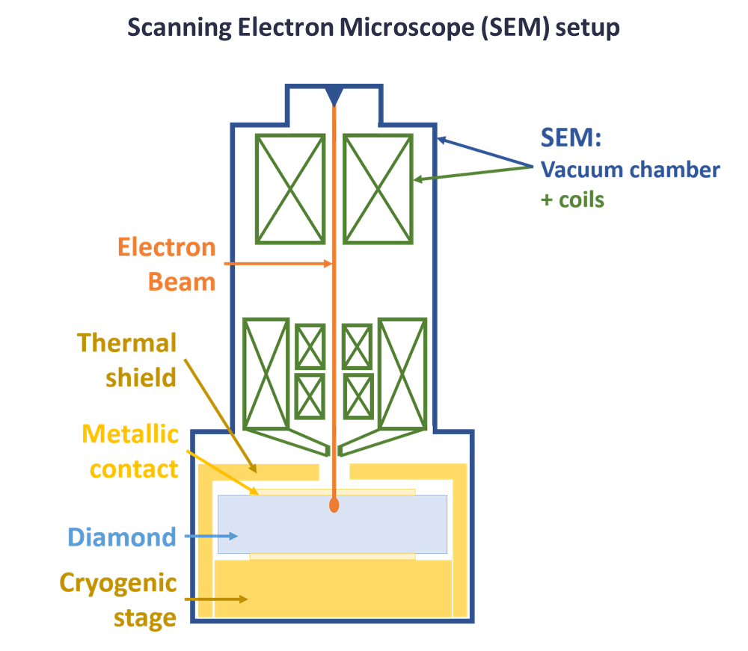
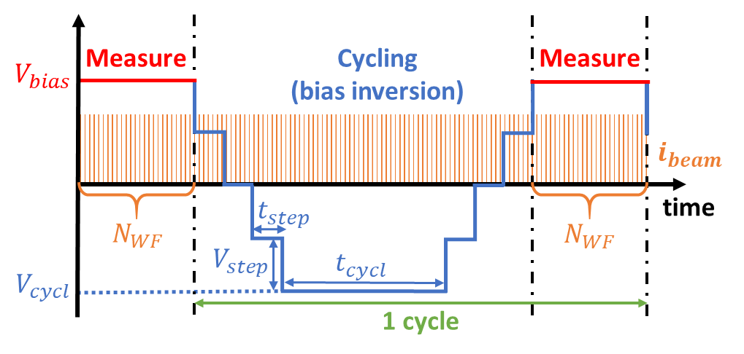
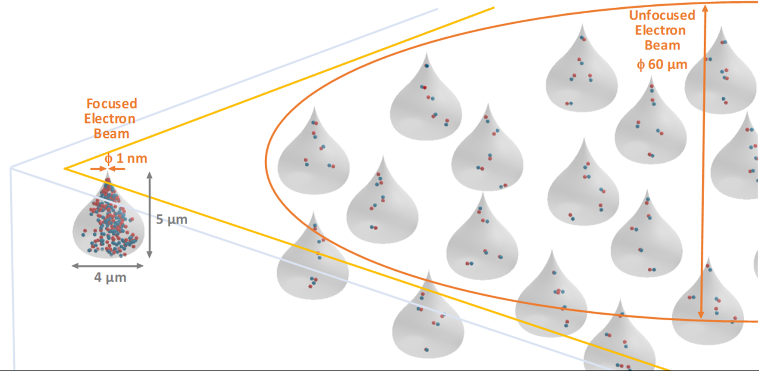
DIAMANT – Détection de particules à faible parcours
Thèse A. Portier soutenue le 27/03/23 Collaboration LPSC Néel Tsukuba
Co-direction LPSC et Néel
ToF eBIC !
Etude du transport de charges
Mesures à l’état de l’art => accepté dans Applied Phys. Letters
12

Slide 13
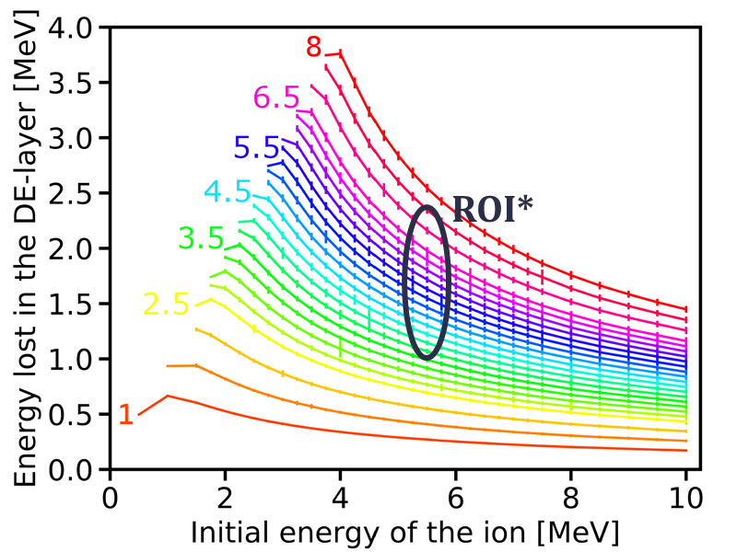
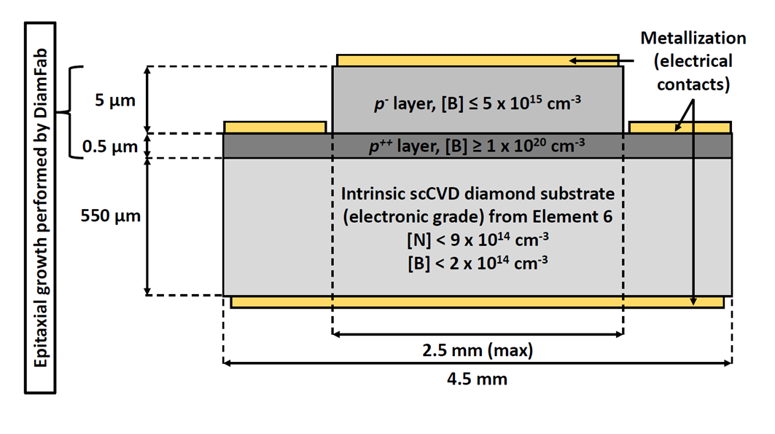
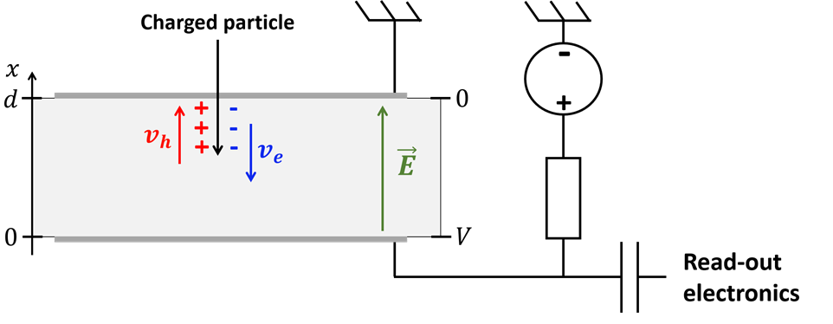
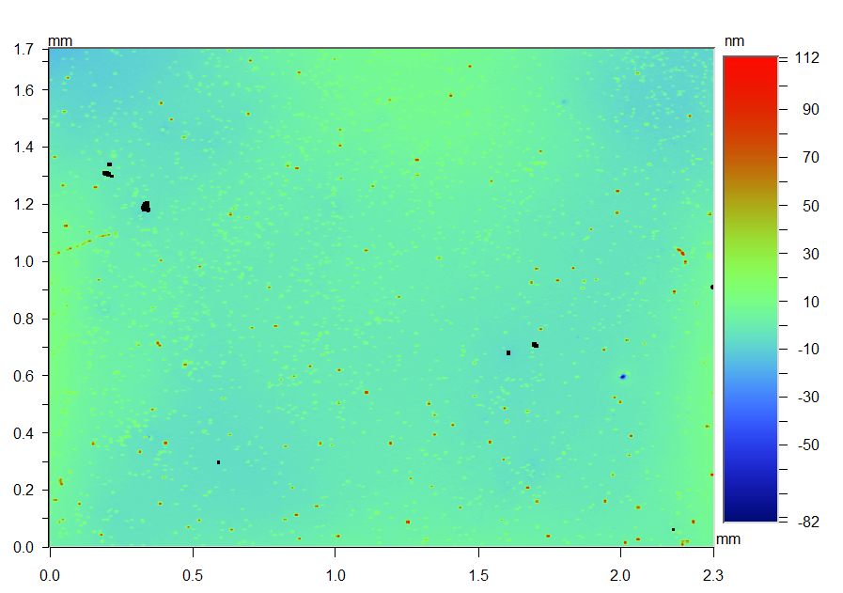
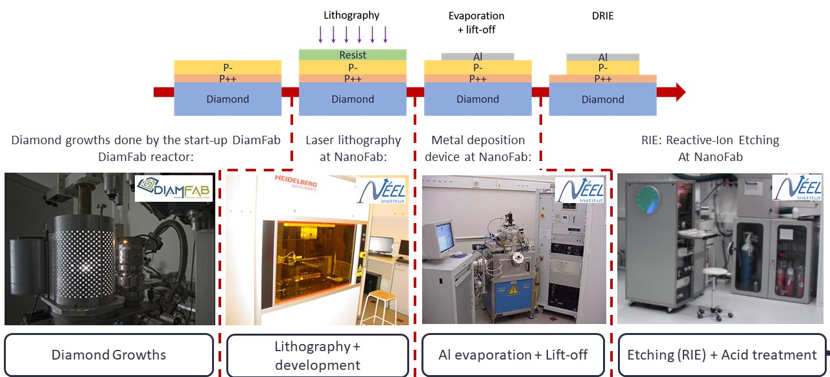
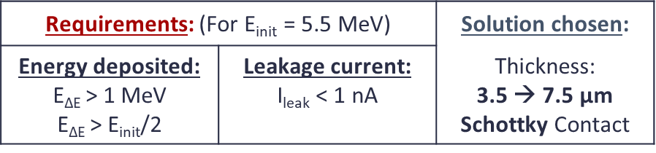
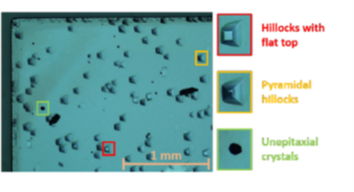
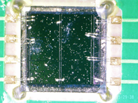
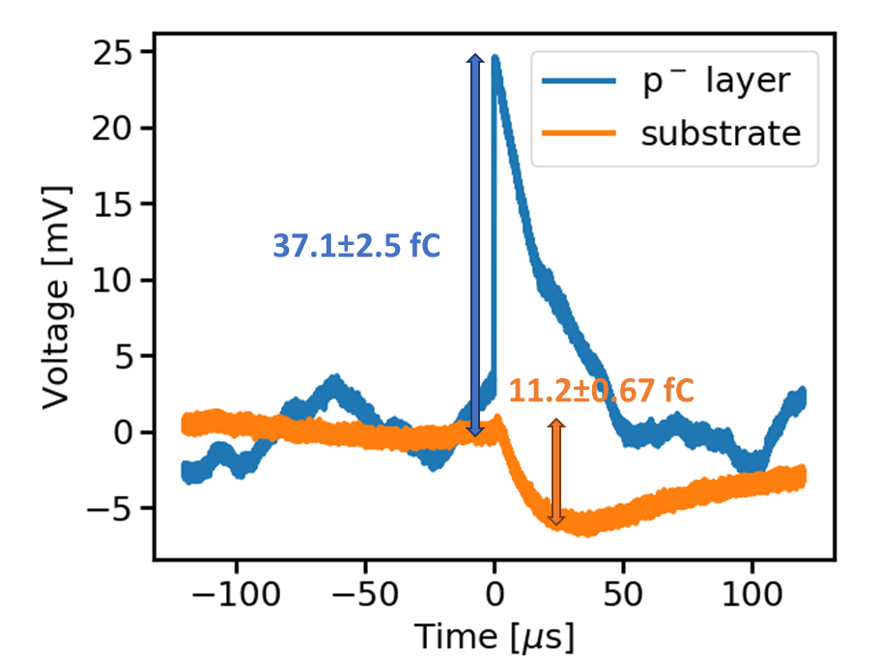
∆E-E : tests sous faisceaux
Solid state ionization chamber
SRIM simulations for α particles
Diamond ∆E-E telescope
Résultat profilométrie sur proto 2 mai 2023
Décembre 2022
2nd semestre 2023
Poursuite thèse C. Léonhart co-direction LPSC - Néel

Slide 14
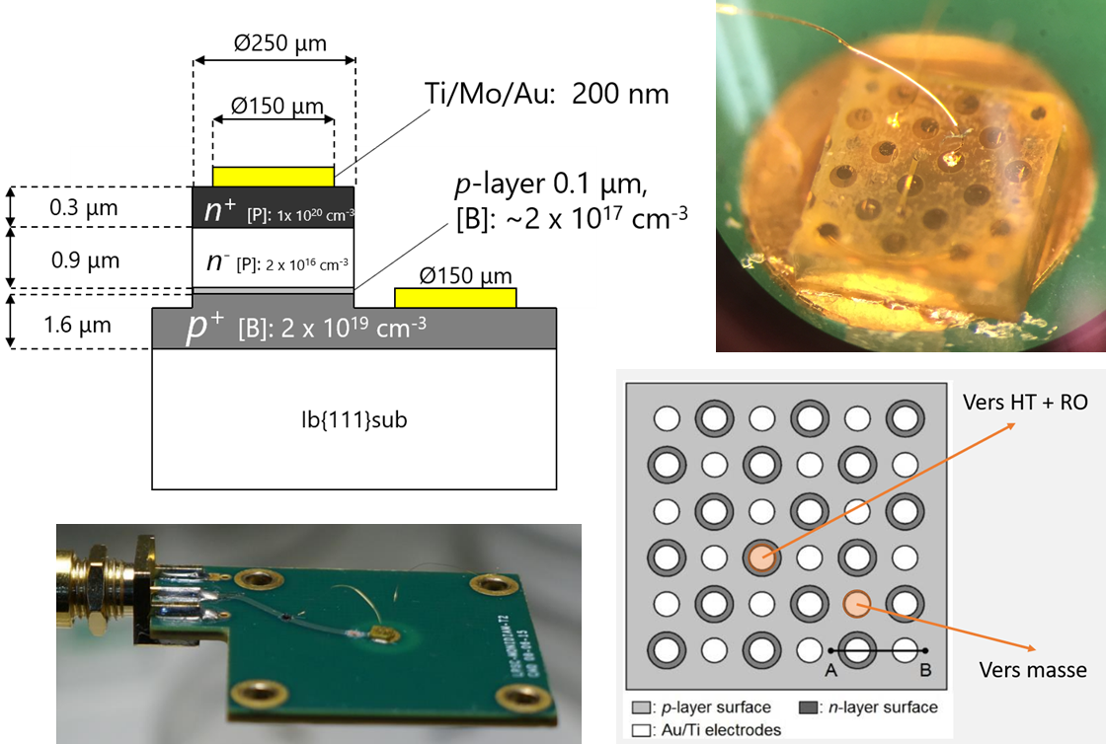
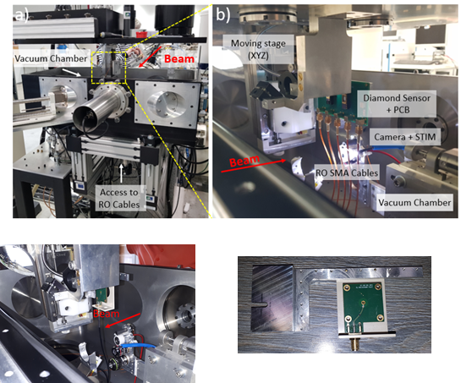
Caractérisation diamant en IBIC @ AIFIRA
Caractéristiques:
Spot size: submicrometrique
Taux de comptage: ~kHz ➔ ~fA
Energie: jusqu’à 3 MeV
Collaboration franco-japonaise
Jonction PN Japonaise
JSPS – CNRS
TYL IN2P3
Set-up diamant sur AIFIRA
Montage sur porte
échantillon LPSC
Map en courant 2D
I. Zahradnik, PhD Thesis, 2020, Université Paris-Saclay
S. Koizumi, H. Nishiguchi,
T. Shimaoka, H. Umezawa

Slide 15
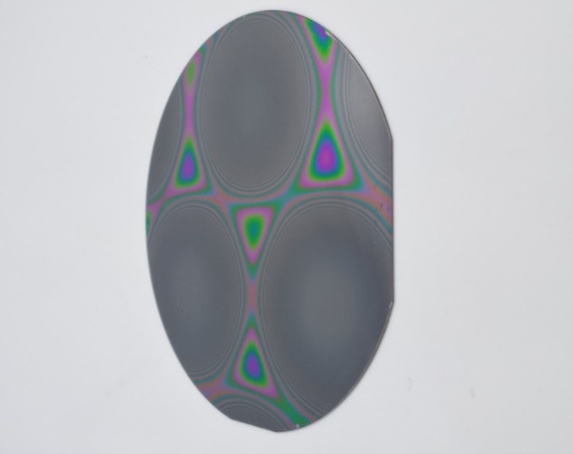
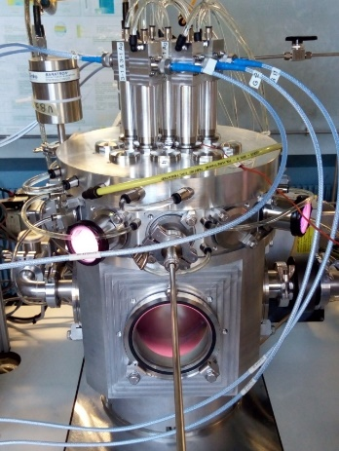
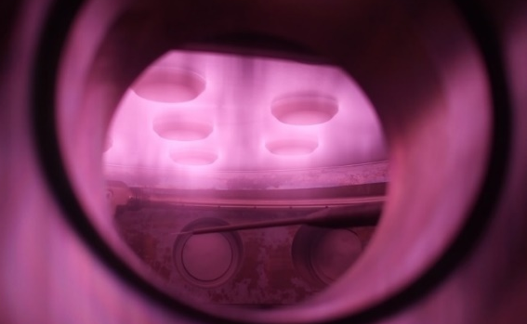
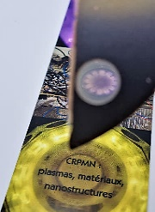
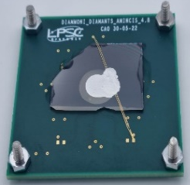
Croissance diamant pCVD
Développement d’une technologie plasma pour procédés à grande vitesse et grande cadence de fabrication
Projet ProExtenD (LinkSium SATT Grenoble)
2x4h
Procédé de dépôt de diamant pCVD
Grande surface (Si ∅ 100 mm)
Vitesse de dépôt jusqu’à ~ 1 µm/h (pour 550 W/source plasma)
Si
Diamant
Spectre Raman
12 Sources ProExtenD sur chambre de procédé
12 Générateurs 915 MHz - 400 W
Si
Graphite
Vitesse @550 W : 925 nm/h
Objectifs / Moyens
Augmentation vitesse de dépôt ← augmentation de la puissance (12 Générateurs ≥ 600 W)
Amélioration uniformité ← motorisation du porte échantillon, développement d’une source de plus grande dimension
Réalisation de membrane pCVD (épaisseur : 3 µm / ∅ : 10 mm)
Gravure du Si (550 µm) face arrière - XeF₂ (NanoFab Néel)
Intégration sur PCB pour caractérisation LPSC - ESRF

Slide 16
Volumes actifs

Slide 17
Activités scientifiques DIAMANT
Physique nucléaire
Particules alpha, neutron, particules à faible parcours
  LOHENGRIN
  FIPPS
    Trigger véto
    Delta E – E
Développement de détecteurs diamants innovants :
Croissance diamant + implantation d’ions + développements en électronique (fast preamplifier, QDC, TDC, ASIC et discrète) + assemblage détecteurs + accès aux facilités d’irradiation
Croissance diamant CVD
Caractérisation
Métallisation diamant, assemblage de détecteurs
Développements en électronique
Evaluation des performances des détecteurs sous faisceaux
Simulation
Valorisation
Préamplificateurs rapides et TDC
LPSC
QDC
XBIC et ToF XBIC ESRF BM05
Métallisation pleine
ou par pistes
NIMS –AIST
Institut Néel
LSPM-DiamFab
LPSC
LP2I B
SUBATECH
GIP ARRONAX NANOFAB Néel
KEK
SUBATECH ARRONAX
AIFIRA (LP2I Bordeaux)
IJClab
+ MIRCOM – IRSN
+ ESRF-ID17
+ CAL + CNAO + ACHADE
IDSYNCHRO
DIAMMONI
…
eBIC et ToF eBIC Institut Néel
LPSC croissance pCVD
LP2I Bordeaux
LPSC
LPSC LP2I B SUBATECH
GIP ARRONAX
Lien avec RD42 CERN
Electronique FE discrète & ASIC (CMOS 65 +130 nm) + système ACQ
IBIC

Slide 18
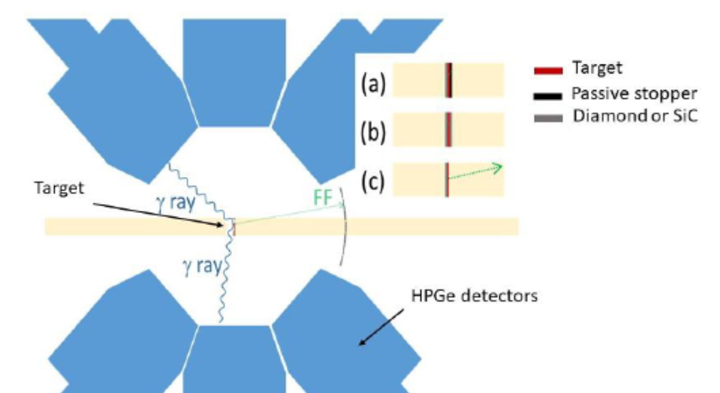
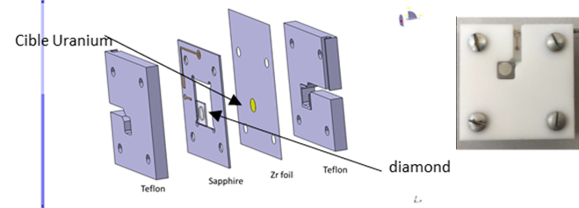
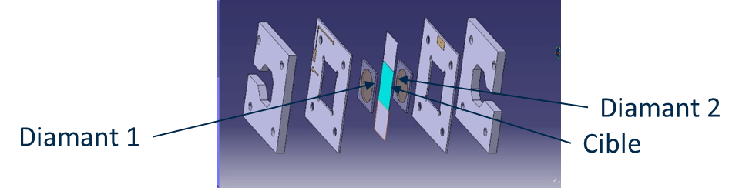
DIAMANT – Détection de particules à faible parcours
F. Lafont
IRT nanoélec
Système de trigger pour FIPPS
R&T DIAMTECH
conception support 1 diamant avec cible d’uranium déposée sur la feuille de zirconium
Défis technologiques validés
  conception support dans des matériaux permettant de diminuer la contamination du signal par du bruit de fond résultant de l’interaction des neutrons avec le support
  rendre les contacts électriques opérationnels (collaboration LPSC Service Détecteurs et Instrumentation - Institut Néel Grenoble plateforme NanoFab)
premières mesures en TOF sur expérience FIPPS à l’ILL : observation signaux fragments de fission et particules alpha
Développement en 2023
Tests ILL @LOHENGRIN et FIPPS
18

Slide 19
Activités scientifiques DIAMANT
Application Médicale
Monitorage faisceau en radiothérapies
  Hadronthérapie (CAL CNAO nouveau 2023)
  MRT (ESRF) R&D terminée 2023 duplication detecteur aval -> amont
  FLASH (proton ARRONAX+ CAL)
  µ-faisceau BNCT RIV nouveau 2023
Développement de détecteurs diamants innovants :
Croissance diamant + implantation d’ions + développements en électronique (fast preamplifier, QDC, TDC, ASIC et discrète) + assemblage détecteurs + accès aux facilités d’irradiation
Croissance diamant CVD
Caractérisation
Métallisation diamant, assemblage de détecteurs
Développements en électronique
Evaluation des performances des détecteurs sous faisceaux
Simulation
Valorisation
Préamplificateurs rapides et TDC
LPSC
QDC
XBIC et ToF XBIC ESRF BM05
Métallisation pleine
ou par pistes
NIMS –AIST
Institut Néel
LSPM-DiamFab
LPSC
LP2I B
SUBATECH
GIP ARRONAX NANOFAB Néel
KEK
SUBATECH ARRONAX
AIFIRA (LP2I Bordeaux)
IJClab
+ MIRCOM – IRSN
+ ESRF-ID17
+ CAL + CNAO + ACHADE
IDSYNCHRO
DIAMMONI
…
eBIC et ToF eBIC Institut Néel
LPSC croissance pCVD
LP2I Bordeaux
LPSC
LPSC LP2I B SUBATECH
GIP ARRONAX
Lien avec RD42 CERN
Electronique FE discrète & ASIC (CMOS 65 +130 nm) + système ACQ
IBIC

Slide 20
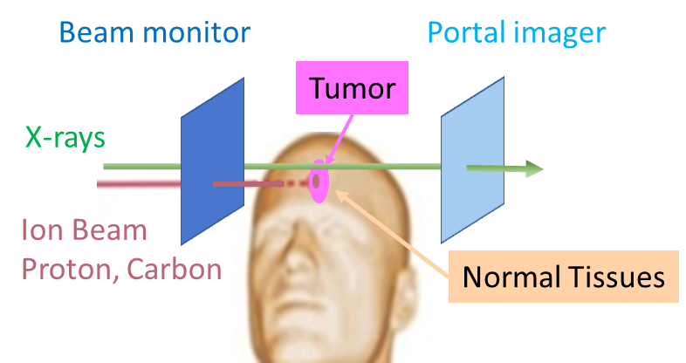
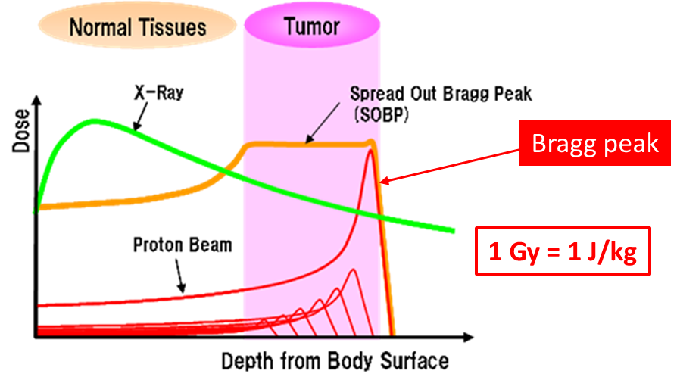
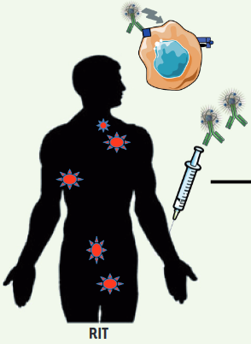
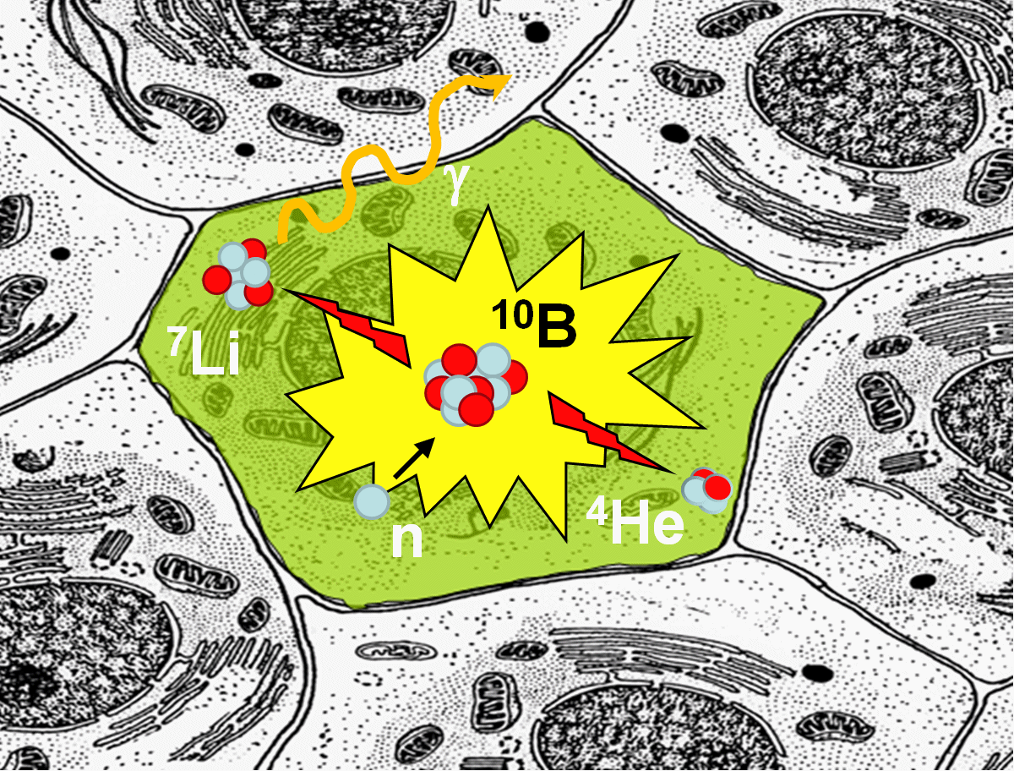

Beam monitors for on-line control of radiotherapies in cancer treatment
X-rays vs hadrontherapy
Flash therapy vs conventionnal => high doses in a very short time
Conventional X-rays
or hadrontherapy → Gy/mn
Flash therapies → 100 Gy/s
Short pulses to be monitored at high beam intensity !
High particle couting rate capabilities to be demonstrated
Bunch or train of bunches time stamps
Vectorized Internal Radiotherapy and Boron Neutron Capture Therapy (BNCT)
Radionuclides α : 223Ra, 225Ac, 212/213Bi, 211At…
Energy α : 5 – 9 MeV
Objectives: improved dose predictions and biological effects for targeted radiotherapy
monitor low-energy ion beams for radiobiology experiments

Slide 21















DIAMANT – Beam monitoring @IN2P3 and for medical application : various specification lists!
‘
40 preamps + DFC + TDC 4 diamond sCVD in mosaic or 1 pCVD
Proton beam monitoring in hadrontherapy (CAL)
Coll. Clarys UFT / Coll. TIARA / Coll. ClaRyS - LaBeX PRIMES (P. Everaere PhD thesis)
Single particle
XY spatial resolution ~1 mm
Time resolution ~100 ps
Micro-Xrays beam monitoring application to Microbeam Radiation Therapy (ESRF)
R&T DIAMTECH / IDSYNCHRO / PAIR TUMC - Coll. LPSC – STROBE (INSERM) (N. Rosuel PhD thesis)
Current integration (dynamic=10⁶)
Integration from 10 ms up to 100 ms
153 QDC channels : 20 ASIC + 8 Diamonds in 1 row
Pulsed proton beam monitoring – application to Flash Therapy (ARRONAX)
R&T DIAMTECH / ANR – DIAMMONI Coll. LPSC SUBATECH ARRONAX (R. Molle PhD thesis)
Current integration (dynamic=10⁵)
Train Counting => Time stamps ~3 ns
Bunch Counting
QDC : Train counting
1 sCVD / 1 pCVD diamond
DIAMMONI
Fast preamp + 500 MHz ADC : Bunch counting
Micro - ion beam monitoring (LP2I Bordeaux/AIFIRA - IRSN/ MIRCOM)
Coll. LPSC Institut Néel-Grenoble LP2I-Bordeaux IRSN (C. Léonhart PhD thesis)
To be crossed by protons with energy up to 4 MeV, alpha particles up 6 MeV and B, C, O, … ions up to 8 - 10 MeV.
Diamond deep etching => diamond menbrane of ~1 µm (Institut Néel)
Integration on the µ beam line = extraction window
DéFI DiaMs
Monitoring low energy ion beam (ALTO)
Coll. LPSC IP2I Lyon IJC lab via PICTURE (MP Diamant & BioALTO)
Counter with 4 diamonds (2x2x0.1mm³) placed in the halo of the beam for irradiation monitoring and beam alignment.

Slide 22













Diamond beam hodoscope in single proton regime (hadrontherapy monitoring): the 100 ps time resolution challenge
10 cm
40 TDC
FPGA
2020
25 ps RMS
ASIC CMOS 130 nm
12,5 ps RMS
R&T DIAMASIC
CFD=> time stamp independant of diamond signal amplitude
CFD = Constant Fraction Descriminator
42 channels
TDC = Time Digital Converter
Beam Monitor
CFD Board
ACQ board
Diamond
May 2023
+TDCZZZZZZZZZZZ
Preamplifiers:
C. Hoarau et al 2021 JINST 16 T04005
https://doi.org/10.1088/1748-0221/16/04/T04005
P. Everaere PhD thesis, Labex PRIMES
Time resolution between two orthogonal X and Y strips
S. Curtoni PhD thesis http://www.theses.fr/2020GRALY045 UGA / CLARYS-UFT INSERM

Slide 23













Diamond for X-rays µ-beams: charge integration + linear response over a wide dynamic « Flash therapies »
DIAMTECH WP1 : imageur portal – avancées techniques
  Micro Beam Radiation Therapy (MRT)
Innovative radiotherapies using spatially segmented photon beams
Energy 50-200 keV@ ESRF + very high dose rate 10⁴ Gy/s
R&T DIAMTECH/ IDSYNCHRO UGA / PAIR TUMC MRT-CLINTRA INSERM /phys cancer PCSI IODA MASTER en 2023 !
2nd Version: 8 channels with ASIC QDC
1st veterinary patients
1^{rst} version: 32 channels (QDC) in discrete elec.
Final version : 153 channels 20 QDC ASIC 8 diamonds in a row
138 channel response to 1 single µbeam swapping the detector
zoom
N. Rosuel PhD LPSC STROBE, Labex PRIMES
http://www.theses.fr/s211637#
Metallization NanoFab, Institut Néel
New: INCa PCSI accepted 2023-2027, IRGA PhD accepted 2023-2026

Slide 24










Diamond beam monitor for high proton beam intensities : train couting and time stamps towards « proton FLASH therapies »
Train Counting Mode
ANR - DIAMMONI
Train integral = DSO post analysis
Beam intensity up to 300 nA measured on diamond
Volts-seconds
DSO Lecroy
2 GHz; 10 or 20 GS/s
68 MeV Proton beam
I = 10nA, dt = 10µs, dit = 1s
Time ( µs)
Train integral = on line measurement with LPSC QDC
QDC board
developped @ LPSC
Train - Diamond signal
A.U
FE elec.
+ DAQ
validation
Tension(en V)
Amplitude (V)
DAQ
developped @ LPSC
Temps (µs)
Time ( µs)
Time ( µs)

Slide 25



Diamond beam monitor : the challenge of a linear response on a wide dynamic with ion beams
Study of linearity as a function of beam intensity: sCVD versus pCVD
R. Molle, PhD Thesis LPSC ARRONAX SUBATECH, ANR DIAMMONI
sCVD / pCVD
Charge in a 50 µs-train (µC)
Diamond
sCVD: Linear response from 1 Gy/s up to 10² kGy/s
pCVD: Linear response from 1 Gy/s up to 4 10² kGy/s
~300 Gy/s
for monitoring proton beams in FLASH conditions
with typical dose rate : ~ 300 Gy/s
Each point = ACQ on a single train to avoid any influence of the fluence

Slide 26
Activités scientifiques DIAMANT
Physique des particules
Application Médicale
  Monitorage faisceau (LHC, KEK,J-PARC)
  Inner tracking detectors
  Etudes vieillissements (XBIC ESRF)
  Etudes en simulation (DIAMMONI)
  Collaboration RD42 CERN
Monitorage faisceau en radiothérapies
  Hadronthérapie (CAL CNAO nouveau 2023)
  MRT (ESRF) R&D terminée 2023 duplication détecteur aval –> amont
  FLASH (proton ARRONAX+ CAL)
  µ-faisceau BNCT RIV nouveau 2023
Développement de détecteurs diamants innovants :
Croissance diamant + implantation d’ions + développements en électronique (fast preamplifier, QDC, TDC, ASIC et discrète) + assemblage détecteurs + accès aux facilités d’irradiation
Croissance diamant CVD
Caractérisation
Métallisation diamant, assemblage de détecteurs
Développements en électronique
Evaluation des performances des détecteurs sous faisceaux
Simulation
Valorisation
Préamplificateurs rapides et TDC
LPSC
QDC
XBIC et ToF XBIC ESRF BM05
Métallisation pleine
ou par pistes
NIMS –AIST
Institut Néel
LSPM-DiamFab
LPSC
LP2I B
SUBATECH
GIP ARRONAX NANOFAB Néel
KEK
SUBATECH ARRONAX
AIFIRA (LP2I Bordeaux)
IJClab
+ MIRCOM – IRSN
+ ESRF-ID17
+ CAL + CNAO + ACHADE
IDSYNCHRO
DIAMMONI
…
eBIC et ToF eBIC Institut Néel
LPSC croissance pCVD
LP2I Bordeaux
LPSC
LPSC LP2I B SUBATECH
GIP ARRONAX
Lien avec RD42 CERN
Electronique FE discrète & ASIC (CMOS 65 +130 nm) + système ACQ
IBIC

Slide 27








High proton flux : diamond signal analysis and simulation towards a better understanding of charge collection mechanism
sCVD and pCVD diamond signals for different beam intensities in ARRONAX
Y. Arnoud simulation of a gas ionization chamber
sCVD
pCVD
3,8 µA
3,8 µA
Amplitude (au)
Amplitude (au)
0,03 µA
Beam intensity
Time (µs)
0,03 µA
Time (µs)
Beam intensity
X µA = beam intensity measured on diamond
PyDiam simulation package in Python 3 (R. Molle PhD thesis, ANR DIAMMONI)
DIAMMONI needs to be
Thin: 50 µm
Biased > 1V/µm (= « normal » bias): 200 V = 4 V/µm
500 µm diamond thick

Slide 28


High fluences : what’s the limit for diamond continuous exposure in a ion beam?
ANR - DIAMMONI
Objectives of the “aging” experimental set-up:
each area corresponds to a beam intensity (= flux = 𝜑)
Irradiation of each zone until obtaining an identical cumulative fluence (=𝜙) between the zones at the end of the experiment
Before
irradiation
sCVD 550µm E6
XBIC mapping at ESRF
Targeting objective

Slide 29






High fluences : diamond aging studies with 68 MeV alpha particles
ANR - DIAMMONI
This diamond was irradiated with 68-MeV alpha particles at ARRONAX with a fluence of approximately 10¹⁵ ions/cm²
The current scales are in relation to the X-beam intensities in the two experiments (before vs after irradiation)
=> The main observation is that the XBIC is close to the leakage current in the irradiated areas which means that the charges are no longer collected.
Photoluminescence spectra
F. Laffont, TN , Tran – Thi XBIC setup BM05 ESRF
sCVD 500µm E6
XBIC mapping at ESRF
Before irradiation
Binocular observation
Black traces of irradiation on the PCB
The diamond is colored in green typical of GR1 type defects
XBIC mapping at ESRF
After irradiation
In blue the areas of less effective charge collection
XBIC mapping at ESRF
After annealing
(1000 °C for 6 hours)
Diamond has recovered
To understand the origin of this degradation, Bragg diffraction imaging was performed.
No irradiation-related structural defects are visible => the vacancies created by the irradiation are too far from one another to induce a significant deformation of the crystalline mesh.
From simple calculations, we estimated the displacements per atom to be of the order of few p.p.m

Slide 30


Monitorage DIAMANT sur faisceaux ESRF mode 7/8
Mode 7/8 : principe
Mode 7/8 : waveformes observées au scope sur détecteur diamant
Cartographie résolution temporelle sur la surface du diamant + impact effets des irradiations
ToF XBIC !

Slide 31


Monitorage DIAMANT sur faisceaux ESRF mode 7/8
Faisceau X monochromatique 10 keV et 20 µm en diamètre + scan en X et Y avec acq entre 20 et 50 µm
sCVD
sCVD
pCVD
Préliminaire
Cartographie
en courant
XBIC
Cartographie
en « temps »
ToF XBIC
Temps en ps
F. Lafont et al. Article 2023 soumis à DRM
Dispositif unique sur BM05 pour caractériser à la fois la structure et propriétés électroniques du diamant mais aussi des semi-conducteurs (SiC, CdTe, GaN, ….)

Slide 32
Monitorage DIAMANT sur faisceaux ESRF mode 7/8
sCVD
sCVD
pCVD
Préliminaire
Cartographie
en courant
XBIC
F. Lafont, TN. Tran – Thi
Rocking Curve Imaging
Couplage de différentes techniques !
F. Lafont et al. Article 2023 soumis à DRM

Slide 33

Moniteurs faisceaux

Slide 34
Activités scientifiques DIAMANT
Physique des particules
Application Médicale
Physique nucléaire
  Monitorage faisceau (LHC, KEK,J-PARC)
  Inner tracking detectors
  Etudes vieillissements (XBIC ESRF)
  Etudes en simulation (DIAMMONI)
  Collaboration RD42 CERN
Monitorage faisceau en radiothérapies
  Hadronthérapie (CAL CNAO nouveau 2023)
  MRT (ESRF) R&D terminée 2023 duplication detecteur aval -> amont
  FLASH (proton ARRONAX+ CAL)
  µ-faisceau BNCT RIV nouveau 2023
Particules alpha, neutron, particules à faible parcours
  LOHENGRIN
  FIPPS
    Trigger véto
    Delta E – E
Développement de détecteurs diamants innovants :
Croissance diamant + implantation d’ions + développements en électronique (fast preamplifier, QDC, TDC, ASIC et discrète) + assemblage détecteurs + accès aux facilités d’irradiation
Croissance diamant CVD
Caractérisation
Métallisation diamant, assemblage de détecteurs
Développements en électronique
Evaluation des performances des détecteurs sous faisceaux
Simulation
Valorisation
Préamplificateurs rapides et TDC
LPSC
QDC
XBIC et ToF XBIC ESRF BM05
Métallisation pleine
ou par pistes
NIMS –AIST
Institut Néel
LSPM-DiamFab
LPSC
LP2I B
SUBATECH
GIP ARRONAX NANOFAB Néel
KEK
SUBATECH ARRONAX
AIFIRA (LP2I Bordeaux)
IJClab
+ MIRCOM – IRSN
+ ESRF-ID17
+ CAL + CNAO + ACHADE
IDSYNCHRO
DIAMMONI
…
eBIC et ToF eBIC Institut Néel
LPSC croissance pCVD
LP2I Bordeaux
LPSC
LPSC LP2I B SUBATECH
GIP ARRONAX
Lien avec RD42 CERN
Electronique FE discrète & ASIC (CMOS 65 +130 nm) + système ACQ
IBIC

Slide 35





Simulation
Etude collecte des charges dans le diamant (sCVD vs pCVD) en fonction du flux de p
Simplify scheme of trapping (1),
re-emission (1’), recombination (2) and generation (3) phenomena
M. Pomorski, PhD Thesis, 2008, Goethe University Frankfurt.
500 V
$$\vec{E}$$
0 V
$$proton$$

Slide 36
Logiciel de simulation PyDiam

Slide 37
Activités scientifiques DIAMANT
Physique des particules
Application Médicale
Physique nucléaire
  Monitorage faisceau (LHC, KEK,J-PARC)
  Inner tracking detectors
  Etudes vieillissements (XBIC ESRF)
  Etudes en simulation (DIAMMONI)
  Collaboration RD42 CERN
Monitorage faisceau en radiothérapies
  Hadronthérapie (CAL CNAO nouveau 2023)
  MRT (ESRF) R&D terminée 2023 duplication detecteur aval -> amont
  FLASH (proton ARRONAX+ CAL)
  µ-faisceau BNCT RIV nouveau 2023
Particules alpha, neutron, particules à faible parcours
  LOHENGRIN
  FIPPS
    Trigger véto
    Delta E – E
Développement de détecteurs diamants innovants :
Croissance diamant + implantation d’ions + développements en électronique (fast preamplifier, QDC, TDC, ASIC et discrète) + assemblage détecteurs + accès aux facilités d’irradiation
Croissance diamant CVD
Caractérisation
Métallisation diamant, assemblage de détecteurs
Développements en électronique
Evaluation des performances des détecteurs sous faisceaux
Simulation
Valorisation
Préamplificateurs rapides et TDC
LPSC
QDC
XBIC et ToF XBIC ESRF BM05
Métallisation pleine
ou par pistes
NIMS –AIST
Institut Néel
LSPM-DiamFab
LPSC
LP2I B
SUBATECH
GIP ARRONAX NANOFAB Néel
KEK
SUBATECH ARRONAX
AIFIRA (LP2I Bordeaux)
IJClab
+ MIRCOM – IRSN
+ ESRF-ID17
+ CAL + CNAO + ACHADE
IDSYNCHRO
DIAMMONI
…
eBIC et ToF eBIC Institut Néel
LPSC croissance pCVD
LP2I Bordeaux
LPSC
LPSC LP2I B SUBATECH
GIP ARRONAX
Lien avec RD42 CERN
Electronique FE discrète & ASIC (CMOS 65 +130 nm) + système ACQ
IBIC

Slide 38

































SDI
Intégration détecteurs diamant : Expertises et Rex
PNAM
Montage et polarisation par contact mécanique, métallisation électrode pleine
Pixellisation par pistes, métallisation par lithogravure laser
Montage 5x5 mm² - 10x10 mm²- 20x20 mm²
5x5 mm² - 8 voies
5x5 - 8 voies
2012
2016
10x10 - 16 voies
5x5 - 8 µpistes
20x20 - 40 voies
Boitier CEM
Montage par collage UV et polarisation par bonding
Montage avec préamplificateurs embarqués
Montage sur carte polyvalente
Montage interchangeable par carte mezzanine
Fils 20µm et rubans 120 µm
Bonding @NanoFab - Neel
Principe
Cartes mère et mezzanine 40 voies (Hodoscope)
Diamant 10x10, 16 voies
Carte mezzanine
Dispositif 1 diamant 16 voies (ESRF ID21)
Carte mère
Carte mezzanine 20x20
Melvyn Reynaud CDD AI au SDI
Cartes mère 32 voies (IDSynchro)
Collage UV sur PCB
Diamant 5x5 pixelisé collé, bondé
Pistes adaptées 50 ohms
Carte mezzanine 32 voies

Slide 39
Activités scientifiques DIAMANT
Physique des particules
Application Médicale
Physique nucléaire
  Monitorage faisceau (LHC, KEK,J-PARC)
  Inner tracking detectors
  Etudes vieillissements (XBIC ESRF)
  Etudes en simulation (DIAMMONI)
  Collaboration RD42 CERN
Monitorage faisceau en radiothérapies
  Hadronthérapie (CAL CNAO nouveau 2023)
  MRT (ESRF) R&D terminée 2023 duplication detecteur aval -> amont
  FLASH (proton ARRONAX+ CAL)
  µ-faisceau BNCT RIV nouveau 2023
Particules alpha, neutron, particules à faible parcours
  LOHENGRIN
  FIPPS
    Trigger véto
    Delta E – E
Développement de détecteurs diamants innovants :
Croissance diamant + implantation d’ions + développements en électronique (fast preamplifier, QDC, TDC, ASIC et discrète) + assemblage détecteurs + accès aux facilités d’irradiation
Croissance diamant CVD
Caractérisation
Métallisation diamant, assemblage de détecteurs
Développements en électronique
Evaluation des performances des détecteurs sous faisceaux
Simulation
Valorisation
Préamplificateurs rapides et TDC
LPSC
QDC
XBIC et ToF XBIC ESRF BM05
Métallisation pleine
ou par pistes
NIMS –AIST
Institut Néel
LSPM-DiamFab
LPSC
LP2I B
SUBATECH
GIP ARRONAX NANOFAB Néel
KEK
SUBATECH ARRONAX
AIFIRA (LP2I Bordeaux)
IJClab
+ MIRCOM – IRSN
+ ESRF-ID17
+ CAL + CNAO + ACHADE
IDSYNCHRO
DIAMMONI
…
eBIC et ToF eBIC Institut Néel
LPSC croissance pCVD
LP2I Bordeaux
LPSC
LPSC LP2I B SUBATECH
GIP ARRONAX
Lien avec RD42 CERN
Electronique FE discrète & ASIC (CMOS 65 +130 nm) + système ACQ
IBIC

Slide 40









Service élec.
Développement en électronique R&D détecteurs
PNAM
Monitorage faisceaux en hadronthérapie
(CAL, CNAO ARCHADE, ….)
Monitorage faisceaux en Flash thérapie
(ARRONAX – CAL)
Monitorage faisceaux en MRT
(ESRF)
Identification fragments de fission
(ILL)
40 préampli LPSC + PCB diamant
Mesure de charge (dynamique=10⁵) , marquage temporel trains < 33 ns / bunchs < 1 ns
Carte QDC 32 voies
Nouveaux objectifs en 2023
R&D préampli charge avec mesures simultanées de l’énergie avec une résolution de ~0,5 % et de temps à 100 ps
Vers un système capable mesurer courant et charge = type C6 CIVIDEC ?
Nouveau challenge pour être à l’état de l’art et viser le marché des détecteurs DIAMANT et autres semi-conducteurs rapides
40 Préamplificateurs rapides pour marquage temporel (C. Hoarau et al 2021 JINST 16 T04005)
Intégration par train
Proto 4 voies validé à ARRONAX en T4 2021
Intégration par bunch
En cours de développement = préamplificateurs rapides LPSC + ADC du commerce
Version intégrée
Suite DIAMASIC : préamplificateur et évolution du QDC
=> Développement ADC 8 bits 500 Mhz en cours F. Rarbi
L. Gallin-Martel et al, IEEE NSS/MIC, Strasbourg, France, 2016 https://doi.org/10.1109/NSSMIC.2016.8069397
A l’état de l’art = CIVIDEC C2 => vendu au CERN
PCB ACQ + 40 TDC
1 apprenti ingénieur (diplômé PHELMA UGA en T4 2021)
40 TDC embarqués dans le FPGA de la carte ACQ (STD < 25 ps)
ASIC CMOS 130 nm QDC 8 voies
Version intégrée 160 voies
=> R&T DIAMASIC (F. Rarbi) : TDC (LPC Caen), préamplificateur et QDC
diamant
ASIC
ASIC CMOS 130 nm
1 thèse (soutenue en T4 2021)
7 publications avec comité de lecture
PCB avec 153 voies ASIC

Slide 41
WBS

Slide 42
ECFA – DRD3 : solid state detectors – synthesis about IN2P3 possible involvements

Slide 43




ECFA – DRD3 : solid state detectors – synthesis about IN2P3 possible involvements
DIAMANT
ATLAS – Physique des hautes énergies

Slide 44
Analyse de risques
TDC et QDC issus du R&T DIAMASIC
TIA issu du R&T DIAMASIC

Slide 45
Calendriers
+ 36 mois à compter octobre 2023 obtenus en juillet 2023 sur financement PCSI

Slide 46

Budgets

Slide 47

Budgets
+ financement INCa PCSI obtenu =
Moniteur faisceau MRT (ID17 ESRF)
2023-2027
LPSC :
Fonctionnement 30 k€
Mission 6,5 k€
Externalisation prestation 10 k€
RH : 24 mois postdoc
2023-> 2027 tests Melbourne
ID17 « on hold »

Slide 48
Budgets 2023
Budget membrane pCVD
 | LPSC | IJClab | LP2I B | SUBATECH GIP ARRONAX
Equipement | 38,5 k€
Fonctionnement | 4 k€
Mission | 0,5 k€
TOTAL | 43 k€
38,5 k€
12 k€
8,5 k€
Budget ∆E-E
4 k€
 | LPSC | IJClab | LP2I B | SUBATECH GIP ARRONAX
Equipement
Fonctionnement
Mission | 0,75 k€
TOTAL | 0,75 k€
5,5 k€
7,5 k€
Budget moniteur faisceaux
Hodoscope + Bio ALTO
 | LPSC | IJClab | LP2I B | SUBATECH GIP ARRONAX
Equipement | 2,5 k€ | 6 k€ |  | 12 k€
Fonctionnement | 13 k€
Mission | 1,13 k€ | 0,4 k€ |  | 0,75 k€
TOTAL | 16,6 k€ | 6,4 k€ |  | 12,75 k€
TOTAL | 35,75 k€

Slide 49
Back-up

Slide 50










DIAMANT – Applications médicales & monitorages faisceaux
‘
Monitorage faisceaux en Microbeam Radiation Therapy (ESRF)
R&T DIAMTECH / IDSYNCHRO / PAIR TUMC - Coll. LPSC – STROBE (INSERM) – postdoc F. Di Franco
Mesure de charge (dynamique=10⁶), intégration de 1 ms à 100 ms
Proto LPSC 32 voies discrètes validé à ESRF en T1 2022
Version intégrée => QDC de DIAMASIC testé ESRF en T1 2022, analyse données en cours
+ version intégrée
156 QDC livrable pour S1 2023
Monitorage MRT ESRF
40 préampli LPSC + PCB diamant
Monitorage faisceaux en hadronthérapie (ARRONAX, CAL)
Coll. Clarys UFT / Coll. TIARA / Coll. ClaRyS - LaBeX PRIMES (thèse P. Everaere)
Localisation XY <1 mm, marquage temporel < 100 ps
Préamplificateurs LPSC rapides pour marquage temporel (C. Hoarau et al 2021 JINST 16 T04005)
DFC LPSC en cours de mise au point
40 TDC LPSC embarqués dans le FPGA de la carte ACQ (STD < 25 ps)
Version intégrée => DIAMASIC : TDC (LPC Caen) => OK (STD ~12 ps), préamplificateur et QDC en cours de validation
Monitorage faisceaux en Flash thérapie proton (ARRONAX)
R&T DIAMTECH / ANR – DIAMMONI Coll. LPSC SUBATECH ARRONAX (thèse R. Molle)
Mesure de charge (dynamique=10⁵) , marquage temporel trains < 33 ns / bunchs < 1 ns
Intégration par train => proto LPSC 4 voies validé à ARRONAX en T4 2021
Intégration par bunch => en cours de développement (préamplificateurs rapides LPSC + ADC)
Version intégrée => DIAMASIC : préamplificateur et évolution du QDC
=> Développement ADC 8 bits 500 MHz en cours au LPSC
DIAMMONI Bunch & Train Counting
DéFI DiaMs
Monitorage micro faisceaux d’ions (LP2I Bordeaux/AIFIRA -IRSN/ MIRCOM)
Coll. LPSC Institut Néel-Grenoble LP2I-Bordeaux IRSN (thèse C. Léonhart)
Amincissement diamant par procédés de gravure (Institut Néel – Tsukuba)
Intégration sur ligne micro faisceau = fenêtre d’extraction par LPSC
Applications tests sur cellules pour développements RIV et BNCT
Mission pour les Initiatives Transverses et Interdisciplinaires
PRIME 80
Nouveau projet démarrage T2 2022
Monitorage faisceaux d'ions de basse énergie (ALTO)
Coll. LPSC IP2I Lyon IJC lab via projet PICTURE (puis MP Diamant & BioALTO)
Compteur avec 4 diamants (2x2x0.1mm³) placés dans halo faisceau pour monitorage irradiation et alignement faisceau
Recyclage techno métallisation, découpe, tests signaux diamants & électronique
Design de pièces spécifiques mécanique pour adaptation ligne vide RadioGraaff
Nouveau projet démarrage S1 2023

Slide 51



High fluences : diamond aging studies with 68 MeV alpha particles
R. Molle PhD thesis ANR DIAMMONI
Impact of flux on Charge Collection Efficiency (CCE)
68-MeV alpha particles
ACQ : every ~3 mn between two consecutive points
unusable
dt = 50µs
dit : variable => <I> = cste
Duration : ~30 mn for each A to E point
Charge collected per alpha (au)
With increasing flux, charge collection decreases.
The fluence creates damage in the detector.
It results in the creation of traps that disrupt the collection of charges.
CCE drops faster with fluence at higher flux.
10¹³ alphas/cm²/s = 0.1 alpha/nm²/s: interplay between vacancy creation and stable electronic defects (charge carrier traps)?
E
D
C
A
Fluence (10¹⁵ alpha/cm²)
Normalized charge collection per alpha particle

Slide 52











sCVD diamond response to 70 MeV protons: aging studies
70-MeV protons
sCVD results
R. Molle PhD thesis ANR DIAMMONI
PRELIMINARY
dt = 50µs
dit : variable => <I> = cste
Charge in a 50µs-train of 70 MeV protons as a function of fluence
Flux in p/cm²/s
RD42 CERN coll. results**:
→k is decreasing with proton energy
Question to be answered:
→k = k (𝜑) with 𝜑 = flux?
Ongoing studies!
Literature * and **:
$$Q_{}=\frac{Q_{0}}{1+kφ}$$
* A. Bhattacharya et al, « Degradation of single crystal diamond detectors in swift heavy ion beams », Diamond and related Materials 70 (2016) 124-131
Charge in a 50µs-train (C)
Charge in a 50µs-train (µC)
**L. Bäni et al, RD42 coll. , « A study of the radiation tolerance of CVD diamond to 70 MeV protons, fast neutrons and 300 MeV pions », Sensors 2020, 20, 6648
Proton therapy:
~10¹⁰ protons/cm²/treatment
~20 patient/day
~10¹³ proton/cm²/year
Fluence (10¹⁵ p/cm²)
log. scales on the both axes
Fluence (p/cm²)
$$Q_{}=charge$$
$φ$ = fluence
$Q_{0}$, $k$ = Cste = fit parameters

Slide 53





sCVD vs pCVD diamond response to 70 MeV protons: aging studies
Charge in a 50µs-train of 70 MeV protons as a function of fluence
Flux in p/cm²/s
R. Molle PhD thesis ANR DIAMMONI
sCVD
pCVD

Slide 54

RH Chercheurs - enseignants chercheurs

Slide 55

RH ITA

Slide 56
Calendrier membranes pCVD

Slide 57
Calendrier ∆E - E

Slide 58
Calendrier hodoscope

Slide 59
Calendrier imageur portal / détecteur amont MRT

Slide 60
Calendrier DIAMMONI (ARRONAX)

Slide 61
Calendrier DéFi-DiaMs moniteur µfaisceaux ions

Slide 62
Calendrier moniteur Bio ALTO

Slide 63
Calendrier PyDIAM logiciel simulation

